Slide 1
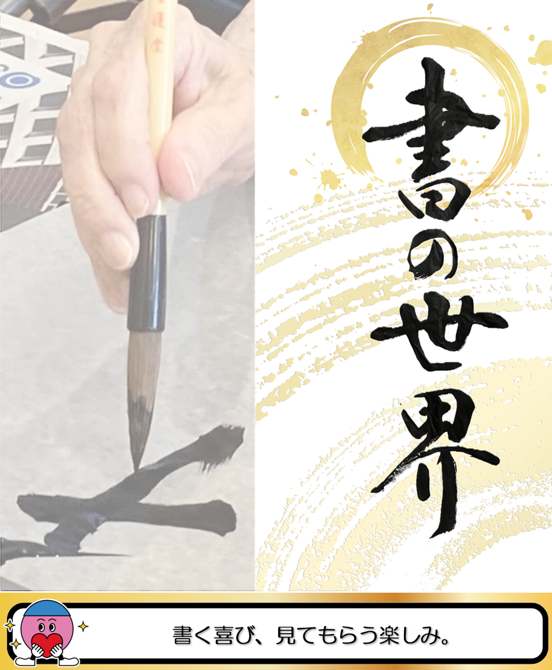

開催日時
2026年11月3日(火)
午後2時～午後3時

